Slide 1
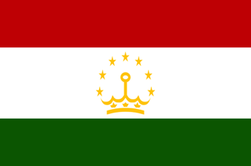
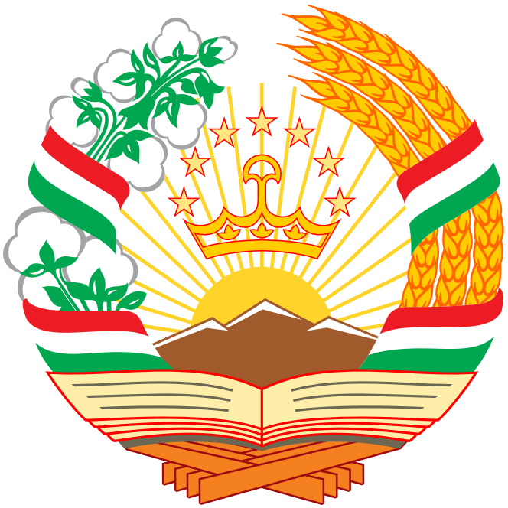
CLEAN WATER – un projet de la "Campagne 100“
Tadjikistan,
pays montagneux
Informations complémentaires : voir les fiches

Slide 2
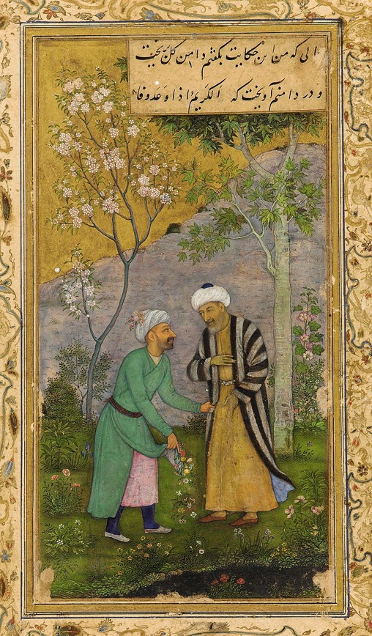
«Das harte Land der Berge
hat mein weiches Herz
geschaffen»
Loiq Scherali 1941-2000

Slide 3
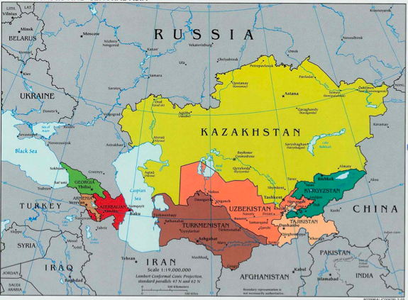
Le Tadjikistan et ses voisins

Slide 4
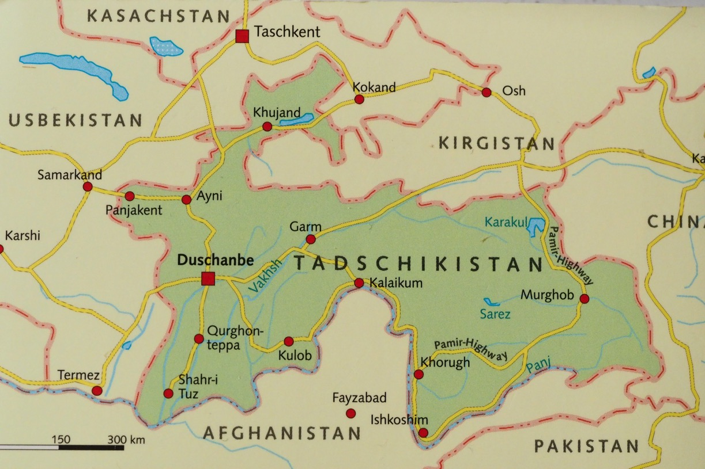
Tadjikistan - l'agriculture à l'Ouest ...
Notes:
La plupart des habitants vivent dans la partie occidentale du pays, quelques-uns seulement à l'est, en bordure et dans les vallées des montagnes du Pamir
Le coton, les pommes de terre et les légumes sont plantés au sud de Douchanbé, où il peut faire jusqu'à 50 degrés de chaleur
80% des champs doivent être irrigués

Slide 5
... à l'est, les montagnes du Pamir
Notes:
La plus haute montagne est le Pik Somoni, 7495 m.a.s.l.

Slide 6
La Suisse – Tadjikistan
 | Schweiz | Tadschikistan
Forme de gouvernement | Démocratie directe | République présidentielle
Fondation de l'État / indépendance | 1291 | 1991
Résidents (2016) | 8’418’000 = 204 par km2 | 8’735’000 = 61 par km2
Espace | 41’285 km2 | 143’100 km2
Montagnes | 70% | 93%
les terres cultivables | 30% (ca. 12’000 km2) | 7% (ca. 10’000 km2)
Lacs | 1500 | 2000
capitale | Bern (1848) | Duschanbe (1924)
Nombre d'habitants | 142’479 (2017) | 780’000 (2016)
Produit intérieur brut | 660 Mia USD (2016) | 6.95 Mia USD (2016)
PIB par habitant | 78’800 USD (2016) | 786 USD (2016)

Slide 7
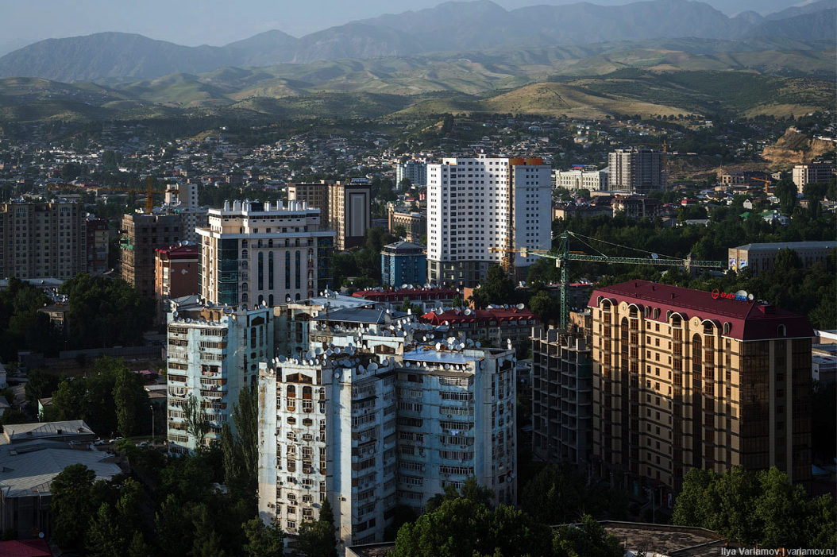
Duschanbe – Capitale
780‘000 habitants
800 m.a.s.l.
Notes:
Douchanbé est fortement influencée par la Russie : les immeubles de grande hauteur, les bâtiments préfabriqués, etc.
DDC, W. Roos : Dans le quartier où j'habite ici à Douchanbé, en revanche, l'approvisionnement en eau et en électricité est plus ou moins constant.

Slide 8
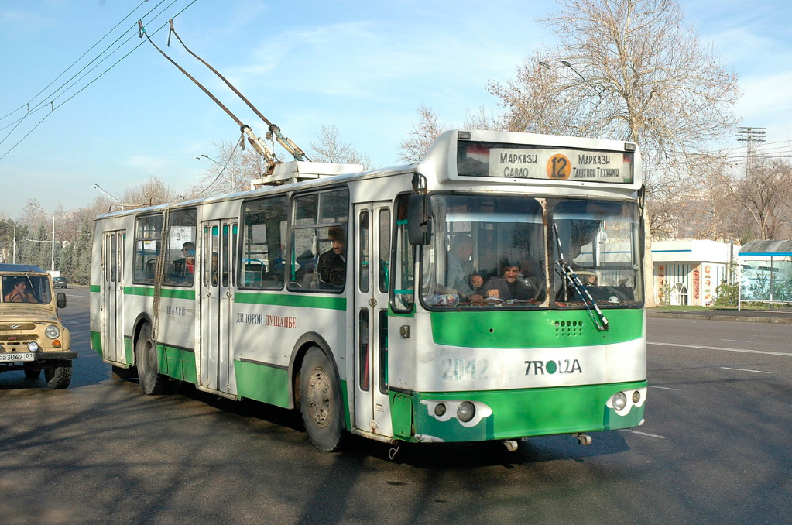
Duschanbe – ö.V.
Aéroport international • Lignes de minibus privées (Marschrutkas)
Trolley • Chemin de fer vers l'Ouzbékistan, principalement pour les marchandises

Slide 9
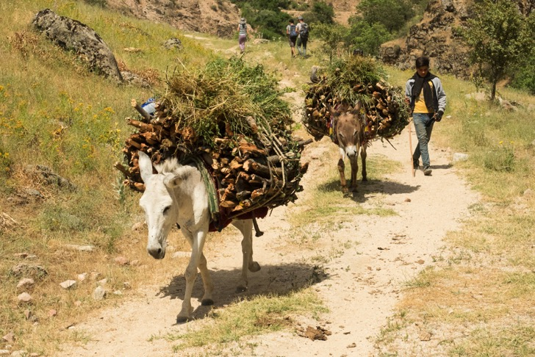
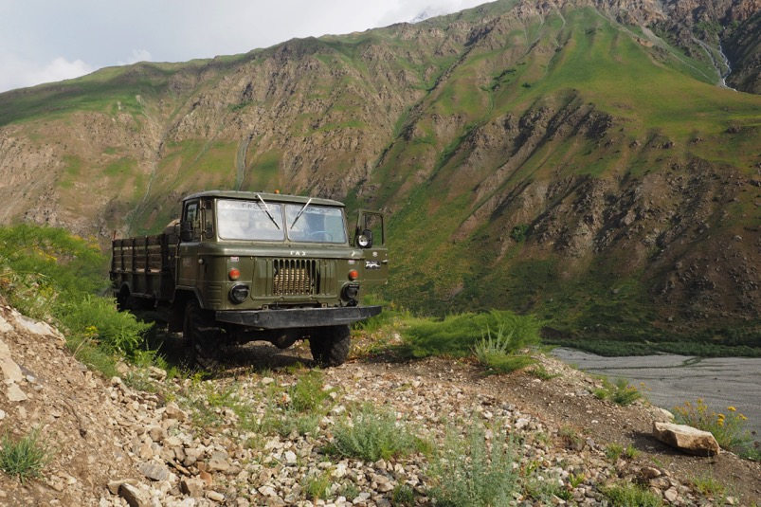
Moyens de transport dans le pays ...
Notes:
GAZ 66 et mode d'emploi:

Slide 10
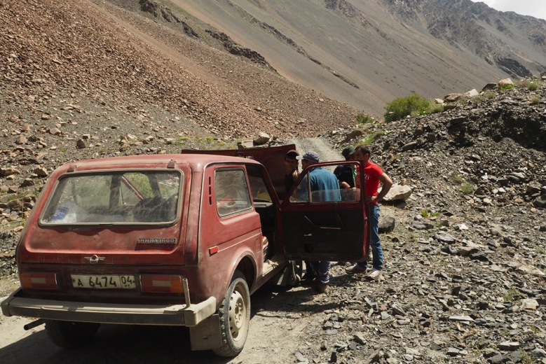
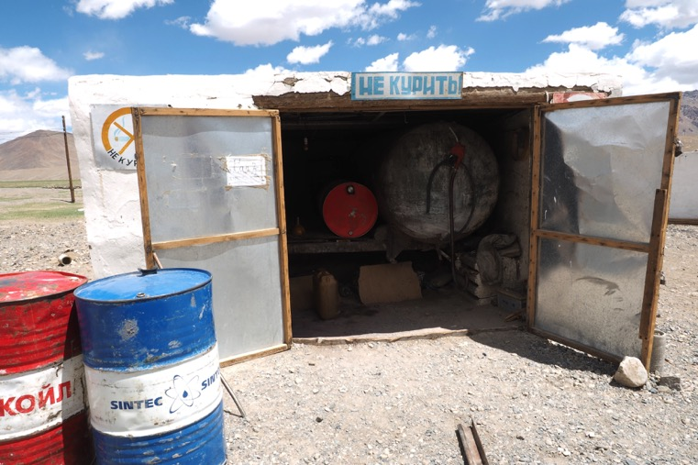
... divers et adaptés à l'environnement
Station d'essence
Notes:
Un MIWA et une station d'essence

Slide 11
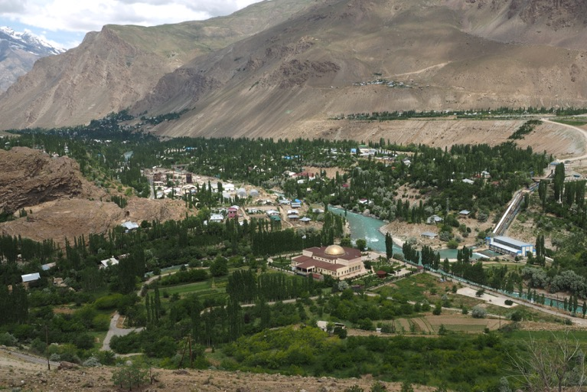
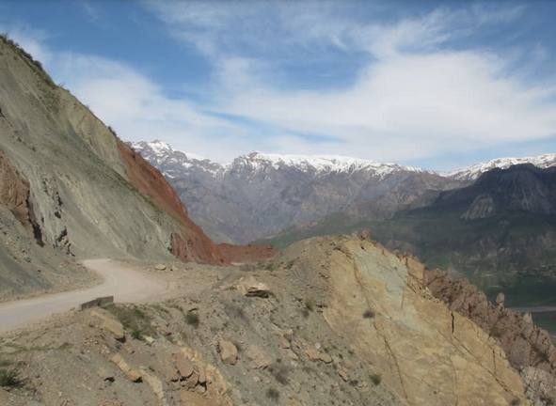
Il y a peu d‘„agglomérations“...
Khujand - 170'000 habitants, deuxième plus grande ville, capitale de la province
Khorugh - 30'000 habitants, capitale d'une région autonome
Route Douchanbé - Khorugh
Notes:
Khourugh : L'Aga Kahn soutient la majorité des Pamiris avec sa fondation Education et Santé

Slide 12
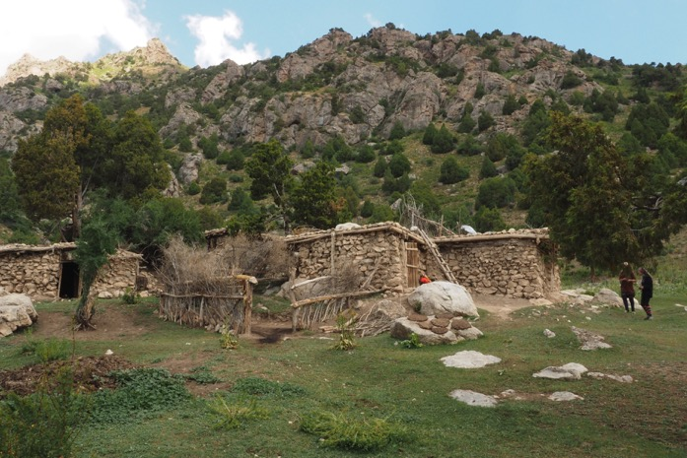
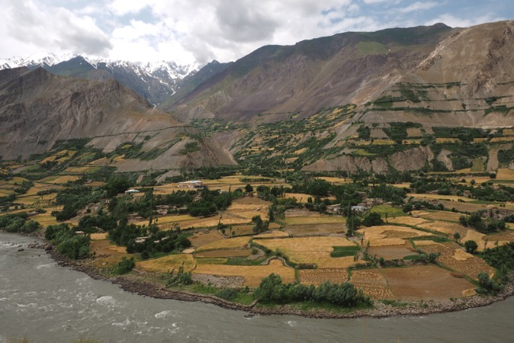
... mais beaucoup, d'établissements dispersés ...
Notes:
A gauche : Un village d'été analogue à nos Alpes
A droite : Au-delà du Panj, c'est l'Afghanistan, mais les champs se ressemblent au Tadjikistan

Slide 13
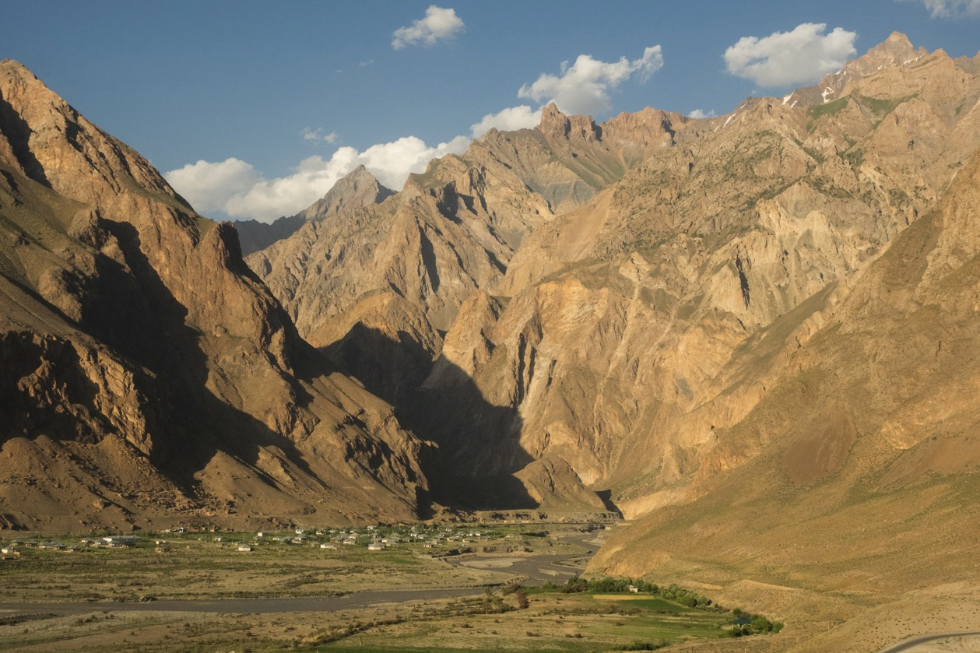
... dans des environnements difficiles ...

Slide 14
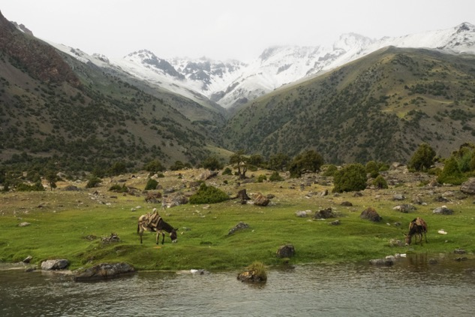
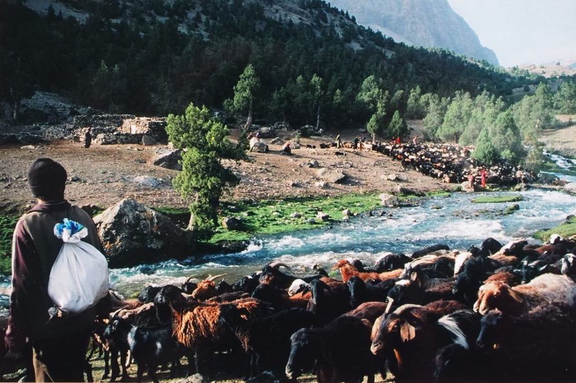
Il y a des ânes et des chèvres partout

Slide 15
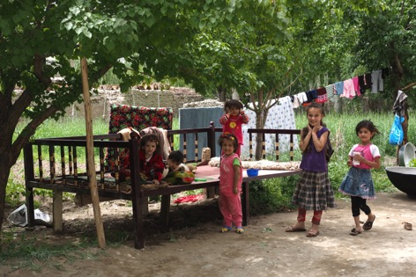
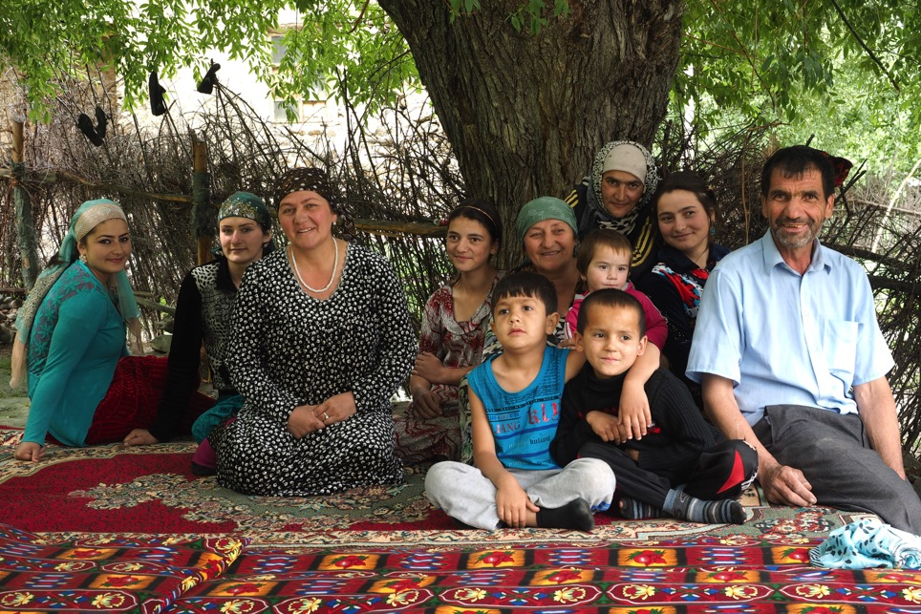
Les habitants ...
Le Taptschan – l'espace extérieur surélevé pour s'asseoir, manger et dormir

Slide 16
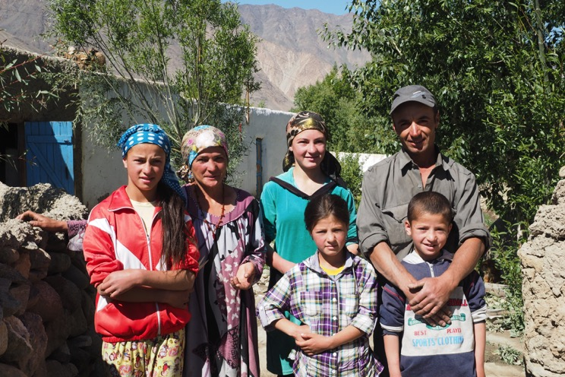
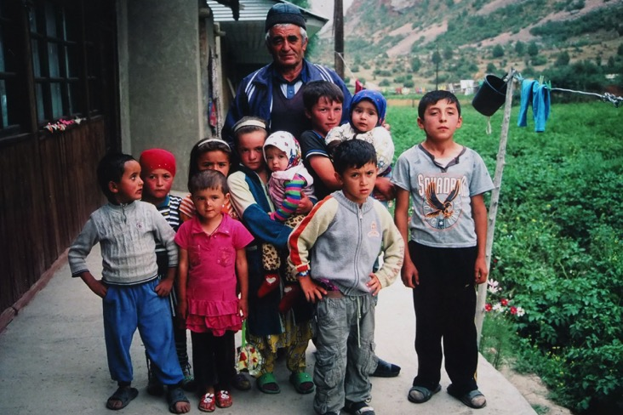
... vivent ensemble à plusieurs générations
Enseignant de village avec ses petits-enfants

Slide 17
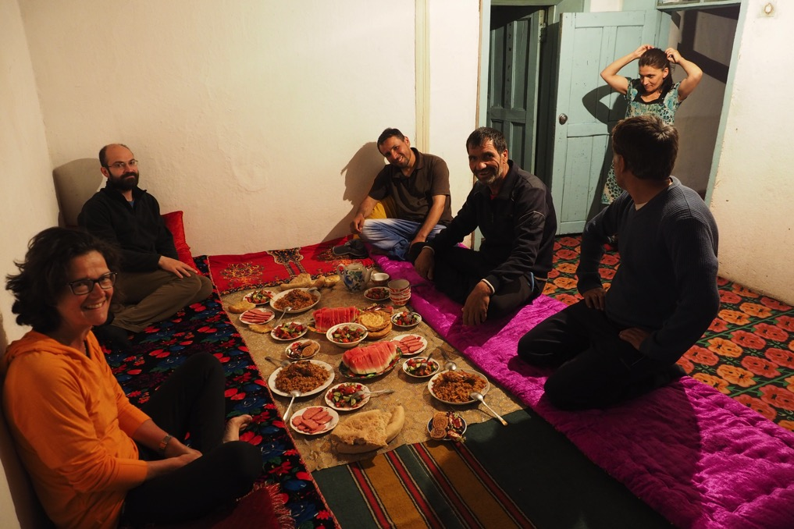
Vivre dans une chambre
L'alimentation est variée - le pain doit accompagner chaque repas
Les repas se font sur des tapis, les nattes sont étalées pour dormir
Notes:
Un simple repas : pain, Plov (riz, carottes, viande), melon, salade de concombres et tomates

Slide 18
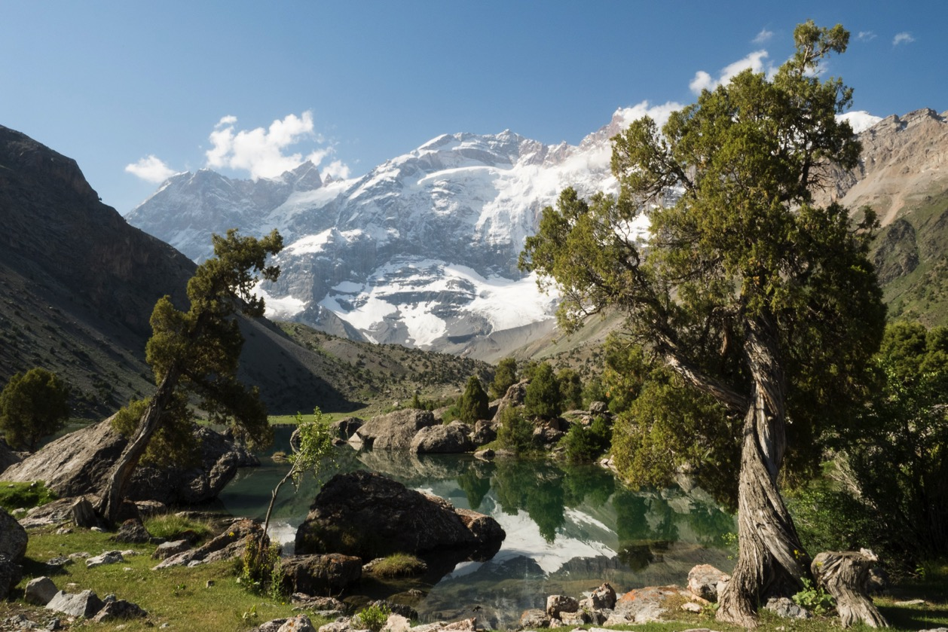
Une nature diverse et magnifique ...

Slide 19
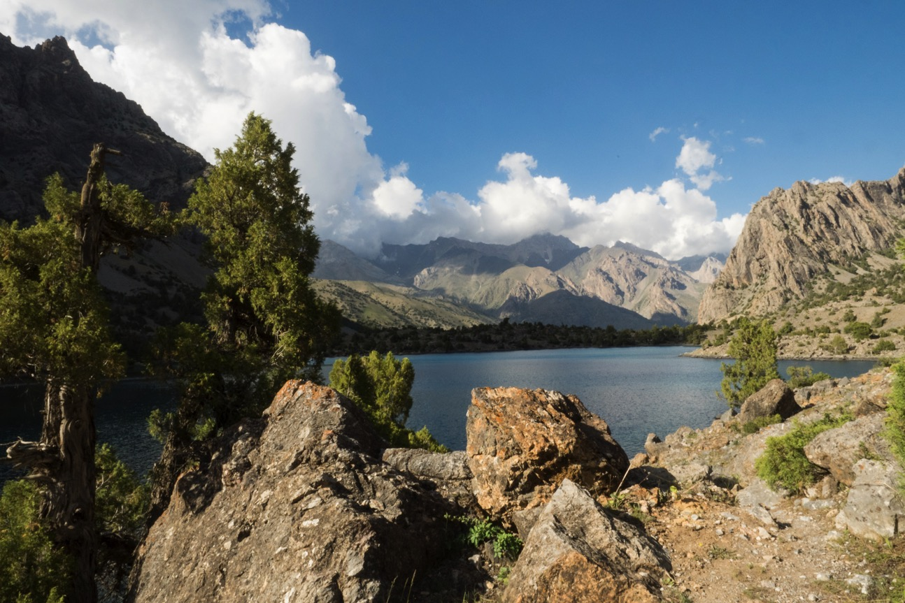
... qui n'est pas sans rappeler la Suisse ...

Slide 20
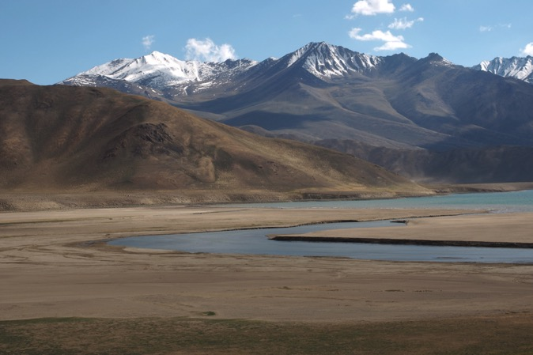
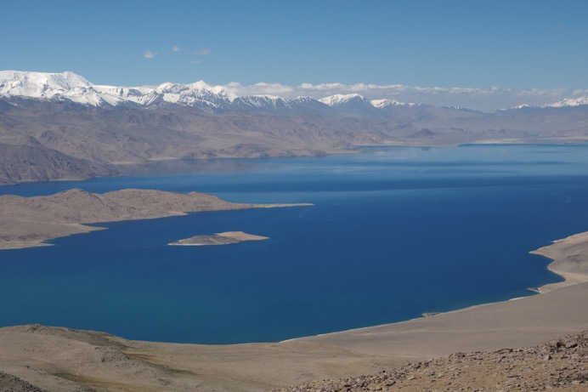
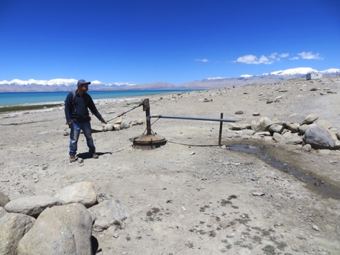
... et qui semble souvent sans fin
L'eau souterraine de la pompe
Notes:
A l'endroit : Rivière frontalière Panjnj
En bas à gauche : Lac Karakul au nord-est du Tadjikistan, 380 km2, 3900 m.a.s.l.

Slide 21
Ce qui fait ce pays
Son peuple aimable et hospitalier
Dans de nombreux villages, ils vivent simplement, sans électricité et sans eau courante (et si c'est le cas, avec un seul petit puit)
les voitures et les machines simples (s‘ils en ont) qu'ils réparent avec les moyens les plus simples
Sa nature grandiose, encore largement vierge
L'étroite relation linguistique, culturelle et ethnique avec les Persans - la langue nationale est le tadjik (dialecte du farsi)

Slide 22
De quoi vit-il ?
Exportation d'aluminium et d'électricité (barrage de Nurek)
Les envois de fonds des près d'un million de citoyens étrangers vivant en Russie représentent près de 50 % de la production économique
De l'exploitation minière, de la transformation des métaux et de l'agriculture
L'agriculture reste un secteur économique important (autosuffisant), mais contribue peu au PIB

Slide 23
Ce qui manque à ce pays, ce dont il souffre
Production économique : le Tadjikistan est l'un des pays les plus pauvres du monde
République présidentielle démocratique (sur le papier), répressive, avec une administration corrompue : peu ont le pouvoir et l'argent
En dehors de Douchanbé, l'approvisionnement en eau et en électricité n'est pas assuré - Les eaux usées s'infiltrent
Deuxième taux de maladies diarrhéiques, neuvième taux de mortalité diarrhéique le plus élevé au monde
Des soins de santé en retard

Slide 24
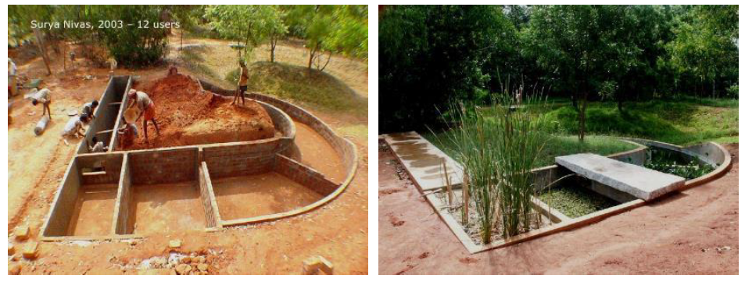
Qui aide
L'OMS, l'UNICEF, la DDC, le SECO, HELVETAS, GIZ et d'autres soutiennent des projets au Tadjikistan depuis de nombreuses années, notamment pour approvisionner la population en eau potable
Les médecins de famille et les chirurgiens suisses soutiennent et forment le personnel médical local
Et nous les LIONS aidons par CLEAN WATER
Notes:
DDC, W. Roos:
La DDC met en œuvre au Tadjikistan un vaste programme bilatéral de CI (coopération internationale), qui s'inscrit dans le cadre de la stratégie régionale pour l'Asie centrale : https://www.eda.admin.ch/deza/de/home/laender/zentralasien.html. L'engagement de la Suisse en faveur d'une transition pacifique, sociale et économique soutient les institutions publiques et privées dans la fourniture de services efficaces pour tous. Elle promeut également l'art, la musique et le théâtre - du traditionnel au moderne - et toutes les activités suisses tiennent particulièrement compte de la gouvernance, de l'égalité des sexes et de l'inclusion sociale.
Oxfam est le partenaire de mise en œuvre d'un de nos projets "Approvisionnement en eau et assainissement en milieu rural". Il s'agit d'un mandat que la DDC a mis en adjudication conformément aux règles de l'OMC et attribué à Oxfam. Nous sommes dans la troisième et dernière phase du projet (été 2018 – 2022) Note PS : Oxfam (bien établi au Tadjikistan) a soutenu BORDA dans la première phase du projet Lions DEWATS CLEAN WATER et continue à soutenir BORDA (contacts avec les agences gouvernementales)
En tant que représentation officielle de la Suisse, nous avons une bonne coopération avec les autorités. Notre travail et notre façon d'interagir sont très appréciés par nos partenaires
Comment évaluer la sécurité d'approvisionnement (électricité et eau) : cela dépend beaucoup de la manière dont vous définissez l'axe géographique. Il y a encore des villages qui doivent survivre sans eau courante. Dans certaines régions, il y a encore des coupures de courant quotidiennes. Dans le quartier où j'habite ici à Douchanbé, en revanche, l'approvisionnement en eau et en électricité est plus ou moins constamment robuste.
DDC, R. Chenevard (Extrait de l'interview du 28 janvier 2020):
M. Chenevard, depuis combien de temps traitez-vous avec le Tadjikistan? Depuis 5 ans..
Vous, déménagerez à Douchanbé l'été prochain. Qu'est-ce qui rend le Tadjikistan si intéressant pour eux ? Quelle sera leur tâche pour la DDC ? Les gens du pays, leur sens de l'hospitalité ainsi que des collègues sur place très compétents. Ensuite, il y a évidemment la situation géopolitique et l'histoire de la région: les influences russe et chinoise, les nouvelles routes de la soie. Passionnant. En principe, je m'occuperai du portefeuille "eau": Eau potable, assainissement, irrigation, énergie, industrie, biodiversité mais aussi la préparation aux catastrophes naturels et l'adaptation aux conséquences du changement climatique (par ex. cartographie des zones inondables, protection des installations contre les coulées de boue).
Qu'est-ce qui est spécial et typique du Tadjikistan ? Le TJ est le pays le plus pauvre de la région. Son revenu national brut correspond environ à celui du canton de Schaffhouse. On parle ici d'un pays grand comme 2.5 la Suisse avec une population de 8 millions de personnes dont plus d'un million expatriées en Russie comme migrants économiques. Le pays est très montagneux – et il ressemble parfois beaucoup à la Suisse – et ne possède qu'environ 7% de terres arables. Au moins 80% de celles-ci sont irriguées.
Parlez-nous des gens: Le TJ possède une mosaïque de peuples: les Tadjiks, Kirghiz, Ouzbèks, Ouïgour, Pamiri, .. Evidemment, ces peuples se retrouvent également dans les pays voisins. On trouve ainsi des Tadjiks en Afghanistan, au Kirghizistan et en Ouzbékistan alors que des Kirghizes habitent au Tadjikistan. Les Tadjiks parlent le farsi (donc une langue perse) alors que les habitent au Tadjikistan. Les Tadjiks parlent le farsi (donc une langue perse) alors que les autres utilisent une langue turque. C'est un pays musulman avec un gouvernement laïc. La très grande majorité des personnes sont sunnites. Au Pamir, on trouve aussi des Ismaéliens. D'obédience chiite, ils ont pour guide l'Aga Khan. L'agriculture reste une activité importante même si elle ne contribue que peu au revenu national brut (RNB). Ce sont souvent les transferts d'argent depuis la Russie qui améliore la situation des gens. Chaque ethnie a ses spécificités que j'aurai l'occasion de découvrir.Seit wann ist die DEZA in Tadschikistan tätig und welches sind die Erfahrungen? Seit 1993. Es begann mit humanitären Aktivitäten (Bürgerkrieg von 92-97) und dann, mit dem Ende der Feindseligkeiten, wurden nach und nach Entwicklungsprojekte ins Leben gerufen.
Quels types de projets la DDC soutient-elle ? Eau, santé, économie (seco) et gouvernance. Un bon exemple est la réforme du secteur de la santé. Sur demande du gouvernement, nous avons assisté le ministère pour réformer le système et passer d'une organisation hyper-centralisée à des structures décentralisées. Nous avons donc promu la médecine de famille donc un service proche des populations. Cela permet à celle-ci de traiter les problèmes localement (on ne paie pas le transport jusqu'à la capitale de la province) et rapidement. La médecine de famille étant une nouvelle spécialité, les cursus de formation des universités et école d'infirmières ont dû être adaptés. Dans le même temps, le nombre de lits dans les grands hôpitaux est réduit et les économie réalisées permettent de financer les autres structures. Pour les systèmes d'eau, les personnes paient ce service (maintenance et fonctionnement voire également les investissements). Le savoir-faire nécessaire existera aussi dans le futur car il s'agit d'une technologie simple et largement répandue (construction, plomberie). Les communautés sont organisées et un comité gère le système: il commande les travaux de maintenance et collecte lesmontants auprès des consommateurs. Ce comité est redevable à la communauté et doit lui ouvrir ses livres afin de démontrer sa bonne gestion. Dans ce cas, le système est autofinancé. Il est capital que les populations concernées soient à bord dès le début et participe au design du projet mais aussi à son financement (en cash ou en service). Sans leur implication, la durabilité ne peut pas être garantie.
Comment la DDC fait-elle face à la corruption rampante ? La corruption est une plaie et nous oblige à une grande vigilance. Avant de débuter une relation, nous contrôlons les systèmes de gestion des partenaires et leur niveau d'expertise. Les audits sont faits annuellement par une entreprise externe et la DDC mène des visites de suivi (opérationnel et financier) régulièrement. Nous informons (et parfois formons) nos partenaires sur cette problématique de même que sur les questions liées aux conflits d'intérêts. Finalement, nous appliquons une politique de zéro tolérance et investiguons dès qu'un doute apparaît. Les risques – sans être complètement supprimés – sont ainsi minimisés.
GIZ : Société allemande pour la coopération internationale

Slide 25
Remerciements sincères
Références:
Photos, Graphique: Dr. med. K. Grimm
Contenu: Dr. med. K. Grimm, DDC, R. Chenevard,
DFA, W. Roos
Informations complémentaires : voir les fiches

